Slide 1
Python程序设计综合训练
张玉龙

Slide 2
目录
01 爬虫练习
02 办公自动化
03 数据可视化
04 科学计算

Slide 3
编程环境的搭建
0

Slide 4
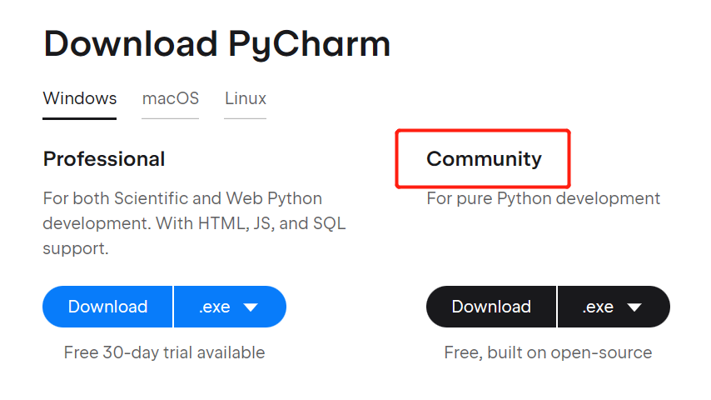
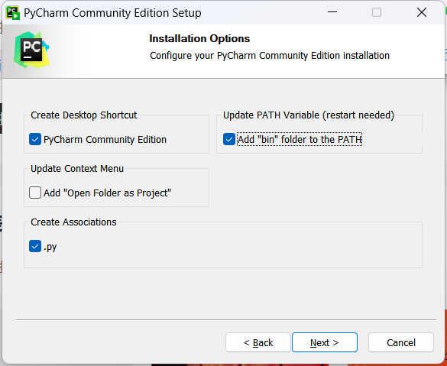
Anaconda，Pycharm 下载安装
https://www.anaconda.com/products/distribution
https://www.jetbrains.com/pycharm/download
群文件

Slide 5
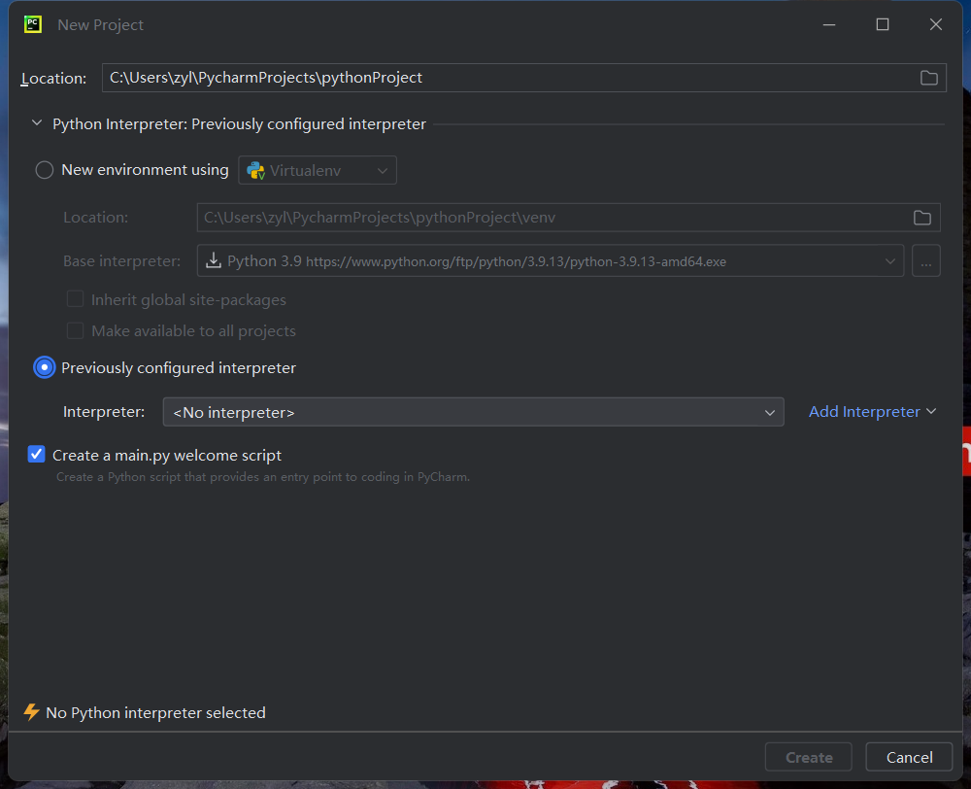
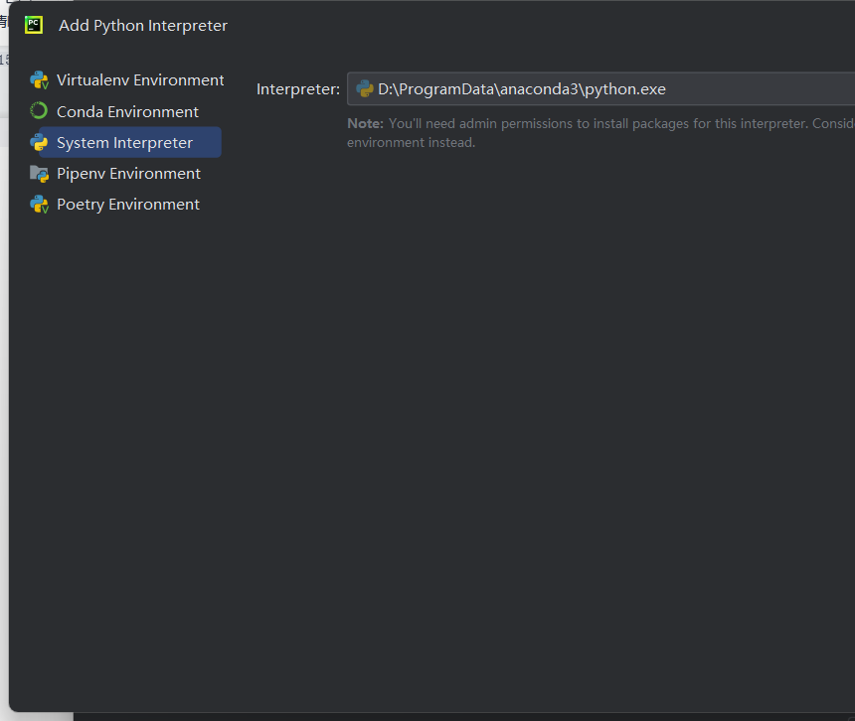
Anaconda，Pycharm 下载安装

Slide 6
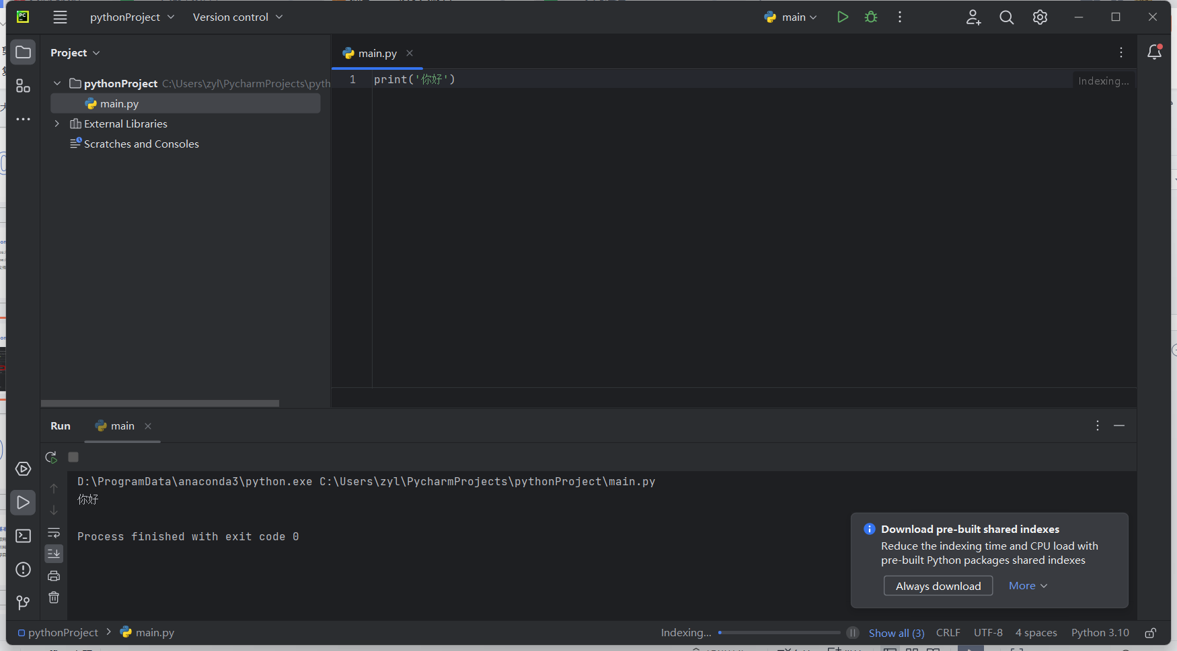

Slide 7
爬虫训练
01

Slide 8
爬虫基本流程
获取网页源代码
解析网页源代码数据
保存目标数据

Slide 9
获取网页源代码
Requests模块
Selenium模块

Slide 10
获取网页源代码
Requests模块
get()函数：对指定的网址发起请求，服务器根据请求的网址返回一个response对象。

Slide 11

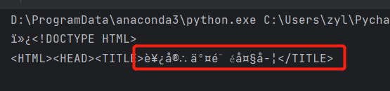

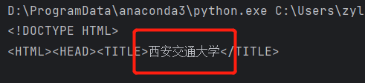
乱码
requests.get(‘http://www.xjtu.edu.cn’).encoding
查看网页源代码的编码方式
.encode('ISO-8859-1').decode('utf-8')
重新编解码

Slide 12
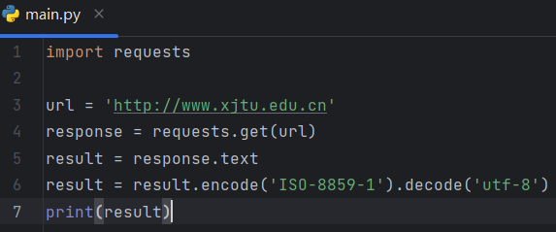
获取单个网页

Slide 13
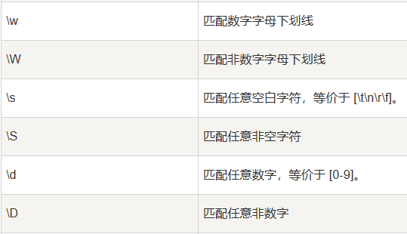
解析网页源代码数据 ——正则表达式
. 匹配任意字符（除换行符 \r、\n ）
^ 匹配字符串的开始位置
$ 匹配字符串的结束位置
* 匹配该元字符的前一个字符任意次数（包括0次）
? 匹配该元字符的前一个字母0次获1次
( ) 其中的表达式为一个组，组匹配到的字符能被取出
[ ] 规定一个字符集，字符集范围内的所有字符都能被匹配到
(.*?)

Slide 14
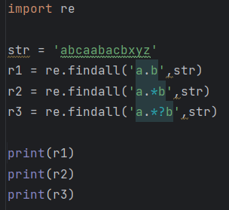
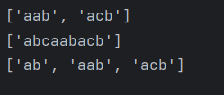
解析网页源代码数据 ——正则表达式
. 匹配任意字符（除换行符 \r、\n ）
^ 匹配字符串的开始位置
$ 匹配字符串的结束位置
* 匹配该元字符的前一个字符任意次数（包括0次）
? 匹配该元字符的前一个字母0次获1次
( ) 其中的表达式为一个组，组匹配到的字符能被取出
[ ] 规定一个字符集，字符集范围内的所有字符都能被匹配到
(.*?)

Slide 15
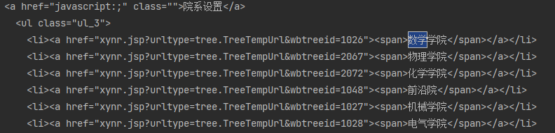
解析网页源码
'xynr.jsp\?urltype=tree\.TreeTempUrl&wbtreeid=\d\d\d\d"><span>(.*?)</span'

Slide 16
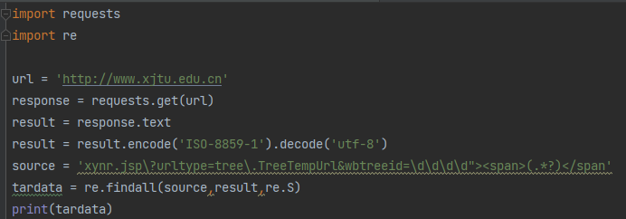
提取目标数据

Slide 17
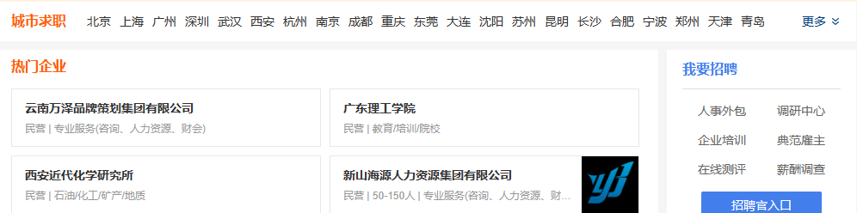
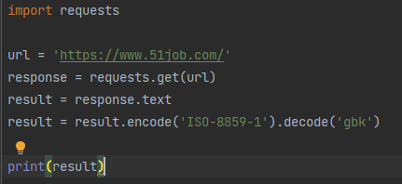
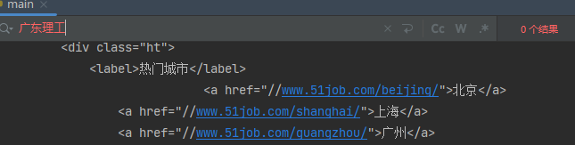
requests不适应动态网页

Slide 18
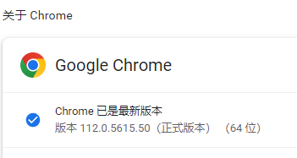
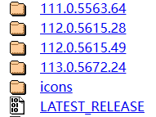
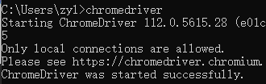
2. Selenium模块
自动化测试工具，能够驱动浏览器模拟人的操作，如鼠标单击、键盘输入等。
适应于获取动态网页信息
1. 安装selenium模块
pip install selenium
2. 下载安装浏览器驱动
打开Google浏览器，帮助——关于Google Chrome
查看版本号
下载对应版本的驱动器
https://chromedriver.storage.googleapis.com/index.html
解压得到的chrome driver.exe文件，复制到Python安装路径
Scripts文件下
打开命令行窗口，输入chromedriver回车

Slide 19
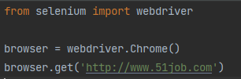
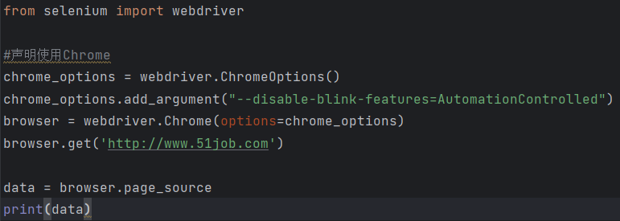
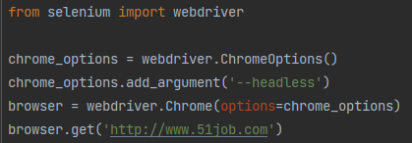
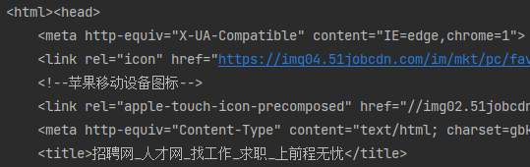
访问网页和获取源代码
使用selenium模块访问网页 获取网页源代码
无界面浏览器模式

Slide 20

模拟鼠标和键盘操作
XPath定位网页元素
browser.find_element_by_xpath(‘XPath表达式’)

Slide 21
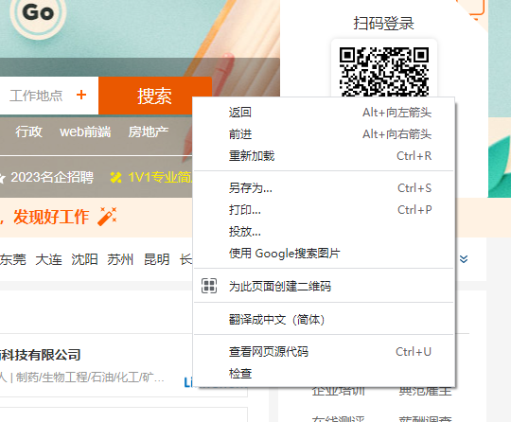
模拟鼠标和键盘操作
XPath定位网页元素
browser.find_element(By.XPATH, ‘XPath表达式’)
获取XPath方法：（以搜索按钮为例）
1. 元素右键——检查

Slide 22
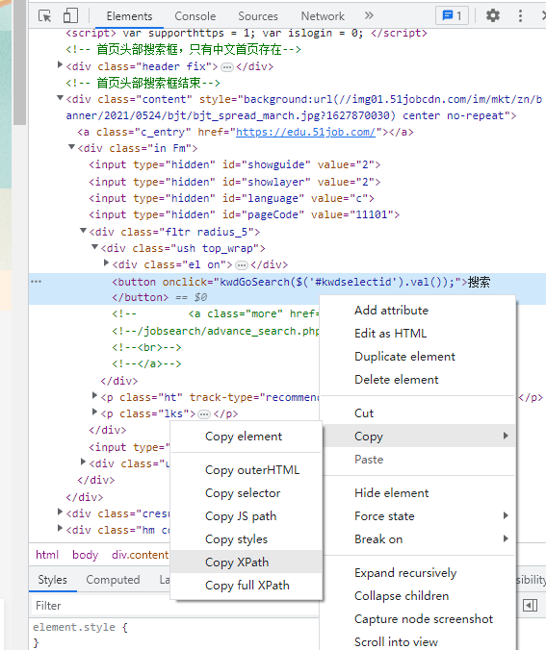
模拟鼠标和键盘操作
获取XPath方法：（以搜索按钮为例）
1. 元素右键——检查；或者按F12，通过搜索定位
2. Elements
定位源代码 右键
Copy
CopyXPath
获得：/html/body/div[3]/div/div[1]/div/button

Slide 23
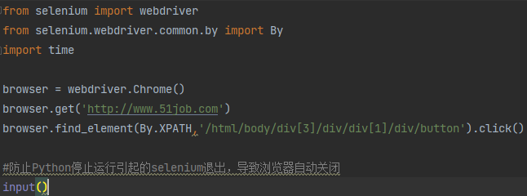
模拟鼠标和键盘操作
获取XPath方法：（以搜索按钮为例）

Slide 24
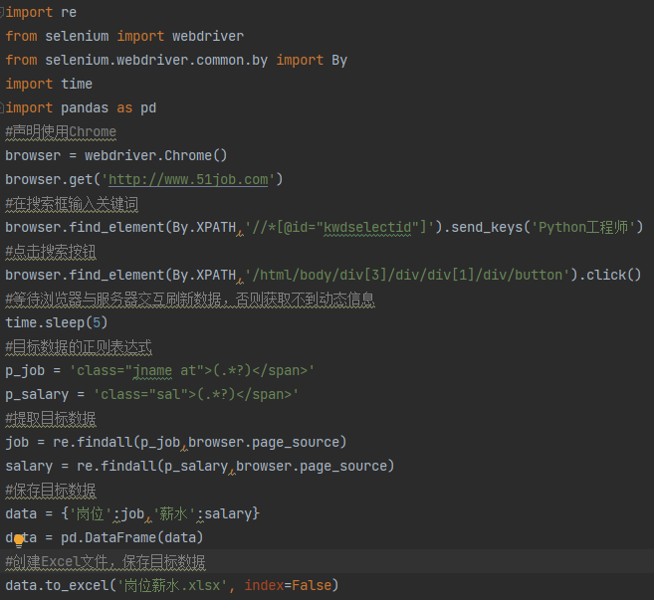
模拟鼠标和键盘操作
获取网页源代码 browser.page_source
提取目标数据 re.findall( )

Slide 25
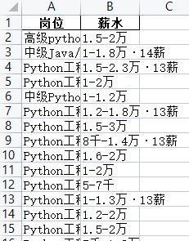
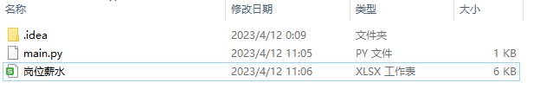
模拟鼠标和键盘操作
获取网页源代码 browser.page_source
提取目标数据 re.findall( )

